Slide 1
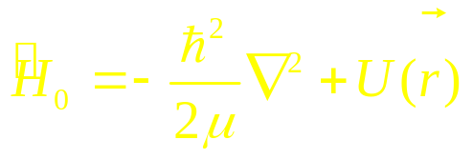
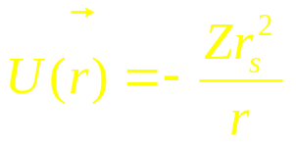
6.5 光谱线的精细结构
作为角动量耦合计算的一个例子，本节讨论在无外场情况下，电子自旋对类氢原子的能级和谱线结构的影响。
电子自旋与轨道角动量之间存在相互作用，但这种相互作用的能量和电子的动能，以及电子在核的力场中的势能相比是很小的。如果不考虑电子自旋与轨道相互作用的能量，则类氢原子的哈密顿量可写为：
（6.5.1）
对于类氢原子，如果不考虑核外电子对核的屏蔽，则
（6.5.2）

Slide 2
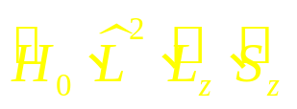
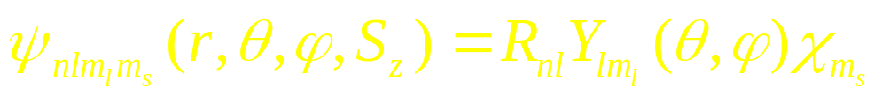
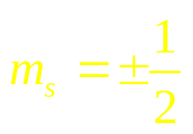









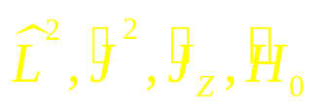
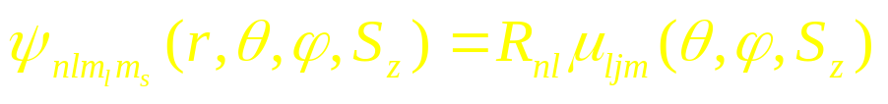
6.5 光谱线的精细结构
都相互对易，它们有共同本征函数（无耦合表象）
（6.5.3）
其中， ， 是自旋 的本征值， 是磁量子数。
描写电子态的四个量子数由 来确定。电子的能级 有 度简并。考虑电子自旋， 可取两个值，因而能级的简并度为 。
以 表示电子的总角动量算符。因为
两两相互对易，所以，体系的定态也可用 的共同本征函数来描写：
（6.5.4）

Slide 3
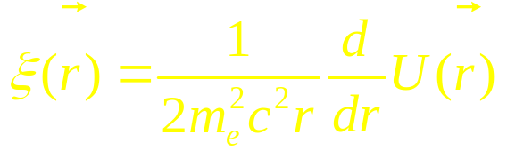
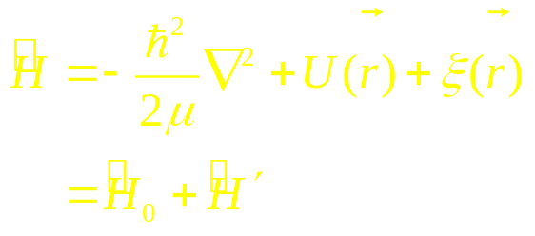
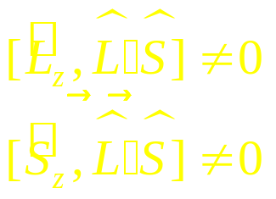
6.5 光谱线的精细结构
（6.5.4）所表示的波函数是耦合表象的基矢。
现在我们把自旋和轨道运动之间的相互作用能考虑进 去，这个能量为：
（6.5.5）
于是体系的哈密顿量写为：
（6.5.6）
由于
（6.5.7）
（6.5.8）

Slide 4
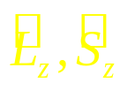


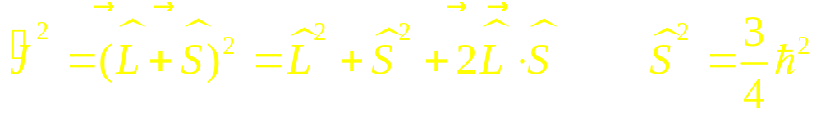
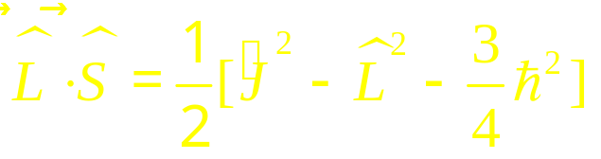
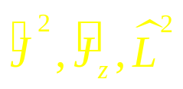

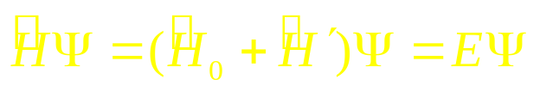
6.5 光谱线的精细结构
因此， 都与 不对易，这时电子的态不能用量子数 和 来描述，或者说 和 不是好量子数。
另一方面，由于
则
（6.5.9）
所以 都和 对易， 都是好量子数。
的本征函数就是耦合表象的基矢。而 的本征函数和本征值可由 的本征方程
（6.5.10）
求出。

Slide 5




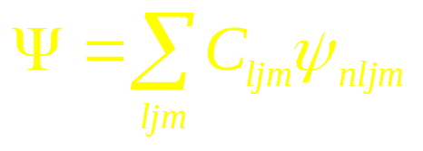
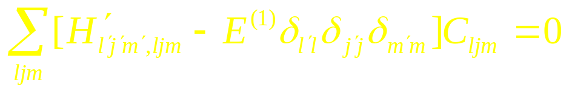
6.5 光谱线的精细结构
由与在一般情况下， ，我们可以用微扰论的方法进行求解。又由于 的本征值简并，须采用简并微扰论来讨论。将 按 的本征函数展开。考虑到 与
对易， 与 不对易，显然用 在耦合表象中的本征函数（6.5.4）展开计算时要方便得多。
令
（6.5.11）
简并微扰的久期方程为
（6.5.12）

Slide 6
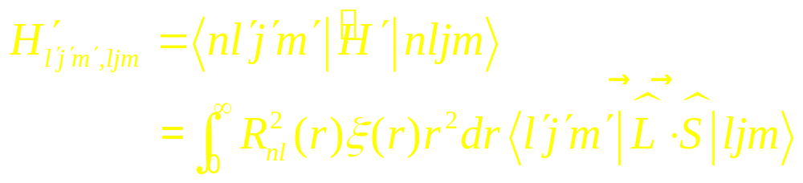
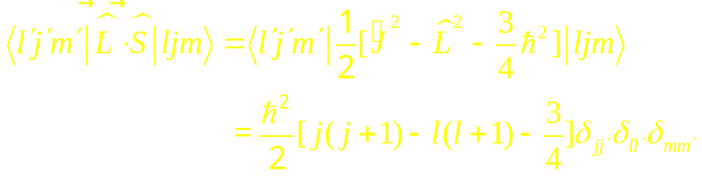
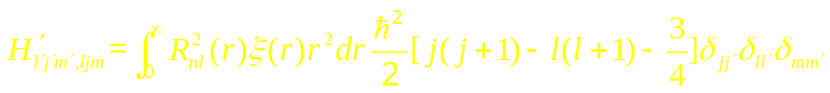
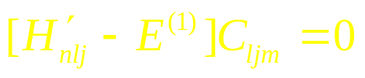
6.5 光谱线的精细结构
其中
（6.5.13）
而
（6.5.14）
则
（6.5.15）
所以（6.5.12）可化为
（6.5.16）

Slide 7
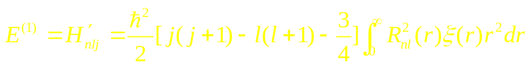











6.5 光谱线的精细结构
于是有：
（6.5.17）
表示微扰对能量的一级修正值。注意到 只与 有关，而与 无关，因此简并只是部分解除，仍存在对量子数 的 度简并。当 给定后， 的取值为 （除 外），因此，自旋轨道耦合也消除了部分简并，使原来对应于 量子数的能级 分裂为两个能级。由于两个能记得差别很小，从而导致了光谱线精细结构的出现。
下面我们来计算类氢原子 项（ ）的精细结构。

Slide 8
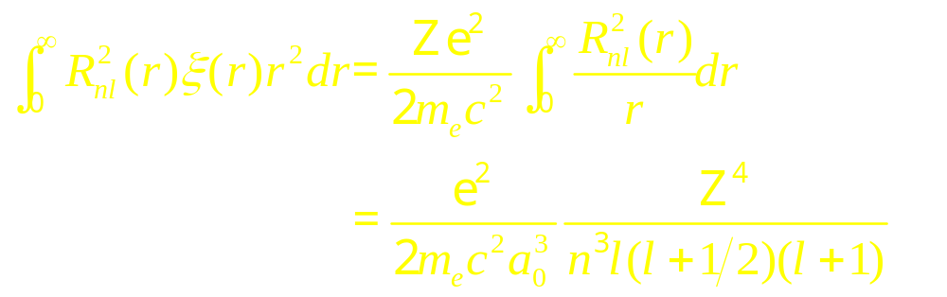
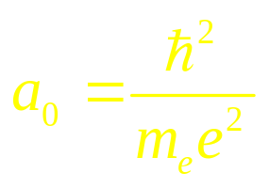
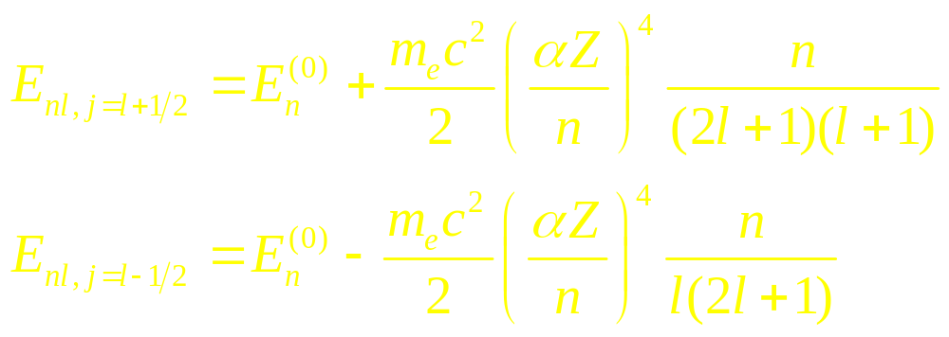
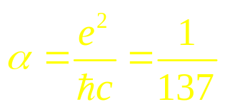
6.5 光谱线的精细结构
（6.5.18）
其中
则
（6.5.19）
（6.5.20）
其中 称为精细结构常数。

Slide 9


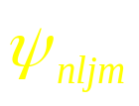
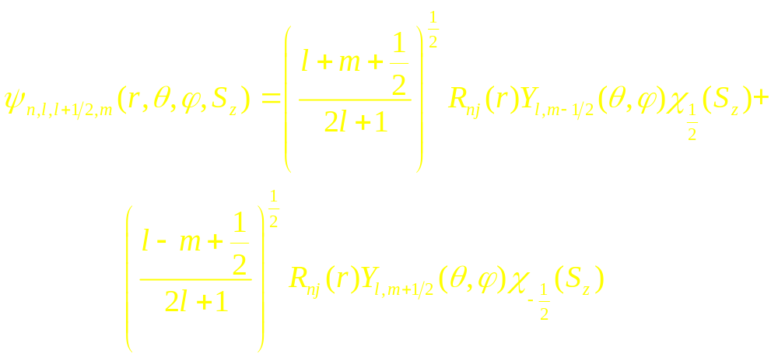
6.5 光谱线的精细结构
由于 是对角矩阵，因此 在耦合表象中的基矢就是零级波函数 ，用无耦合表象的波函数表示为
（6.5.21）

Slide 10
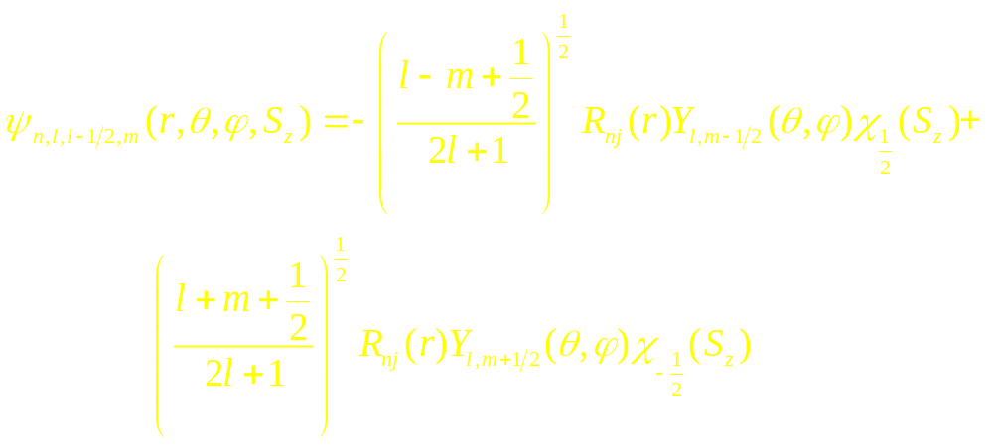

6.5 光谱线的精细结构
（6.5.22）
从无耦合表象到耦合表象波函数的变换，也可以认为是简并微扰中零级波函数的重新组合，以使得 在简并子空间中对应的矩阵对角化。

Slide 11
6.5 光谱线的精细结构

